Slide 1
Más allá de la urna: ciudadanía que decide todos los días
XVII Encuentro Nacional de Educación Cívica
23 y 24 de octubre de 2025.
PANEL 1: “Democracia de ciudadanía vs. democracia electoral”
Valeria Maurizi
Monterrey, 23 de octubre de 2025

Slide 2

Si la participación se limita a la elección…
la democracia pierde músculo.
22.1%
62.17%
De las personas adultas en México realizó alguna actividad relacionada con asuntos públicos en el último año, según la ENCUCI 2020 (INEGI)
Es el promedio de participación en elecciones presidenciales en México con datos de INE e INEGI.
Necesidad de fomentar más involucramiento y ampliar la incorporación política para fortalecer nuestra democracia. (PNUD, 2025)
Notes:
La democracia no se agota en elecciones limpias; requiere ciudadanía con capacidades para incidir cotidianamente en lo público (PNUD, 2004; OEA–PNUD, 2010).
Enfoque de derechos y desarrollo humano: participación informada, inclusión y rendición de cuentas fortalecen la calidad democrática (PNUD, 2004; OEA–PNUD, 2010).
Importan la calidad de la participación, la inclusión de los mecanismos de participación y su incidencia real.
Marco nacional: la ENCÍVICA 2024–2026 impulsa participación electoral y no electoral, así como una ciudadanía integral (INE, 2025).
La función electoral ha tendido a eclipsar la función educativa y de construcción de ciudadanía.
Problema: Gobernanza sin Efectividad El PNUD y la IDEA Internacional (Policy Note 34) identifican la paradoja central de la región: tenemos "democracias duraderas" que, sin embargo, son "poco capaces" de lograr una redistribución equitativa y resolver los problemas de fondo de la desigualdad. Existe una brecha crítica entre la "Gobernanza Democrática" (tener elecciones) y la "Gobernanza Efectiva" (resolver problemas).
Falla en la "Incorporación Política" El PNUD argumenta que las democracias resilientes necesitan "incorporar políticamente" a la sociedad; es decir, canalizar sus demandas
os niveles generales de incorporación política en la región son bajos , y México se sitúa en un grupo con "resultados modestos”
En síntesis, el PNUD nos dice que la región (y México) está "Bajo Presión" (lema del Informe Regional 2025) porque el modelo de democracia electoral no ha sido suficiente para generar gobernanza efectiva e incorporación política

Slide 3
América Latina está “bajo presión” porque el modelo de democracia electoral no ha sido suficiente para generar gobernanza efectiva e incorporación política
PNUD, 2025

Slide 4
Proceso democrático
DIAGNÓSTICO
DISEÑO
IMPLEMENTACIÓN
Identificación de problemáticas y necesidades mediante la participación activa de la ciudadanía y análisis de datos.
Desarrollo de estrategias y propuestas basadas en la colaboración entre ciudadanos, organizaciones y autoridades para abordar los desafíos.
Ejecución de acciones y programas que fomenten la confianza y mejoren la efectividad de las políticas cívicas en la comunidad.
Notes:
La participación genera confianza, legitima las decisiones públicas y las políticas públicas y, por tanto, genera mejores resultados públicos. Podría decirse que es un círculo virtuoso.
El co-diseño y la evidencia fortalecen cada fase de ese círculo.

Slide 5
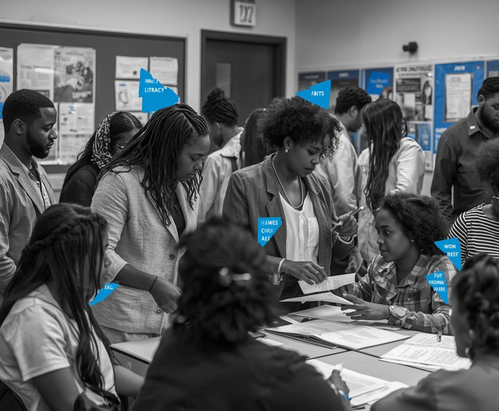


Cómo movemos la aguja desde el PNUD
Capacidades
Alianzas
Alfabetización cívica para empoderar a la ciudadanía.
Colaboración para potenciar iniciativas cívicas efectivas.
Evidencia
Medir para focalizar y aprender continuamente.
Notes:
En general, todas las iniciativas del PNUD promueven una ciudadanía activa a través de fortalecer y empoderar a las personas para que tomen decisiones más informadas sobre los procesos de desarrollo: sobre el territorio, sobre el ambiente, sobre las economías.
La GOBERNANZA, por tanto, es un enfoque fundamental que va de la mano de la participación ciudadana efectiva – fortalecida por la educación cívica y empoderada con información, consciencia sobre los temas y enfocada en incidir.
Participar y ”habitar” el espacio público.

Slide 6
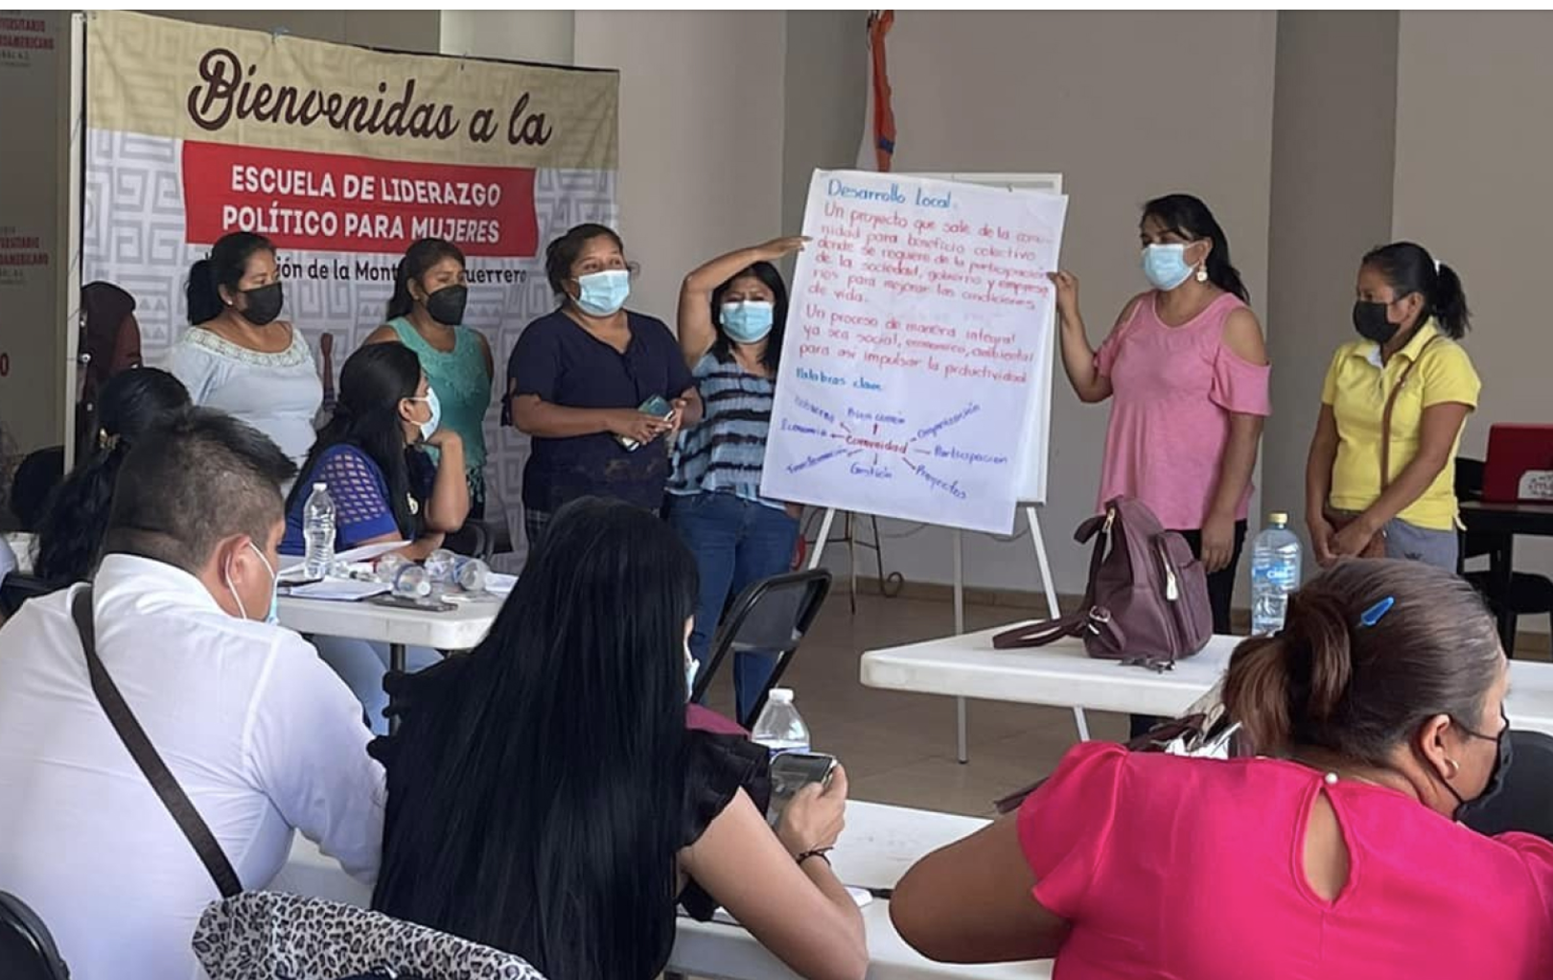

Tres maneras en las que YA funciona
PNIPPM
Liderazgos de mujeres: mentoría + recursos → candidaturas/participación más sólidas
PNIPPM (INE): fondo para OSC que impulsa derechos político‑electorales de mujeres; combina recursos y capacitación (INE, 2025).
Ciudadanía temprana: juego + aula → competencias cívicas en NNA
Club Mundos (INE–CICR): secuencias didácticas y recursos digitales/gamificados para NNA; evidencia de mejora en competencias cívicas (INE, 2020; Pérez Luján, 2024).
CLUB MUNDOS

Slide 7

Tres maneras en las que YA funciona
FOPEME
Observación/diáspora: voto informado y aprendizaje cívico transnacional
FAOE (INE–PNUD): observación electoral con dimensión pedagógica; informes y aprendizajes transferibles a educación cívica (PNUD México, s. f.; INE, 2024).
ENCUCI / Informe País 2020 (INE–PNUD): datos abiertos para focalizar intervenciones y narrativas de cultura cívica (INE & PNUD, 2022).
Notes:
Otros proyectos:
FAOE (INE–PNUD): observación electoral con dimensión pedagógica; informes y aprendizajes transferibles a educación cívica (PNUD México, s. f.; INE, 2024).
ENCUCI / Informe País 2020 (INE–PNUD): datos abiertos para focalizar intervenciones y narrativas de cultura cívica (INE & PNUD, 2022).

Slide 8
Oportunidades y retos de los OPLE
Presupuesto
Recursos
El presupuesto cívico actual es insuficiente, limitando acciones efectivas en el ámbito democrático local.
Los recursos humanos especializados son limitados, afectando la implementación de programas cívicos sostenibles.
¿Cómo responde la institucionalidad (OPLEs) al desafío cívico?
Estrategias
I+D
Las estrategias ENCÍVICA han mostrado avances, pero requieren un mayor apoyo institucional para ser efectivas.
La investigación y desarrollo cívica es incipiente, lo que limita la creación de políticas informadas y efectivas.
Notes:
Los datos evidencian:
La prioridad histórica centrada en la función electoral afecta el desarrollo de capacidades institucionales para la educación cívica.
Existen oportunidades para formalizar y enriquecer planes estratégicos con evaluación sistemática.
La colaboración interinstitucional y multisectorial es clave para ampliar y diversificar el impacto educativo.
La dotación presupuestaria insuficiente limita alcance y calidad.

Slide 9
Recomendaciones
Reglas presupuestarias mínimas: Asegurar asignación presupuestal adecuada para educación cívica, con transparencia y seguimiento.
Estándares y evaluaciones: Institucionalizar la elaboración y actualización de estrategias de educación cívica alineadas con ENCÍVICA, con mecanismos regulares de monitorización y evaluación interna y externa.
Alianzas multisectoriales: Establecer convenios sólidos con escuelas, OSC, sector privado, gobiernos municipales y organismos federales para ampliar el alcance y la calidad.
Aulas cívicas digitales: Incorporar plataformas virtuales adaptativas, juegos y recursos interactivos para jóvenes y comunidades vulnerables, aprovechando experiencias como Club Mundos.
Enfoque de género y cuidados: Implementar acciones específicas para promover la igualdad sustantiva y atender obstáculos derivados de roles de género y responsabilidades de cuidados.
Diáspora y voto exterior: Fortalecer programas de educación cívica para mexicanos en el extranjero, apoyándose en cursos como FOPEME y redes comunitarias.
Uso de datos abiertos y producción editorial: Potenciar la producción y difusión de materiales didácticos y de investigación, poniéndolos a disposición del público en formatos accesibles y en línea.

Slide 10

Ciudadanía activa
La ciudadanía activa es fundamental en nuestra democracia cotidiana, ya que nos permite incidir positivamente en nuestras comunidades y construir un futuro más inclusivo.
La democracia diaria se practica, se mide y se aprende

Slide 11
Valeria Maurizi
Coordinadora de proyecto
Unidad de Gobernanza Efectiva y Democracia
valeria.maurizi@undp.org
Todo sobre nosotros en: www.mx.undp.org
@PNUD_Mexico
PNUDMexico

